Slide 1
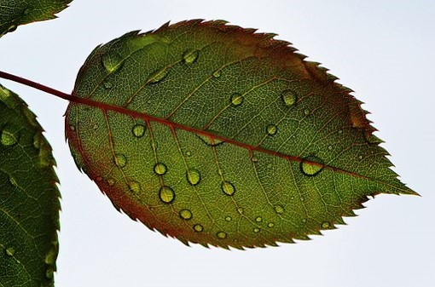
Transpiração das plantas

Slide 2
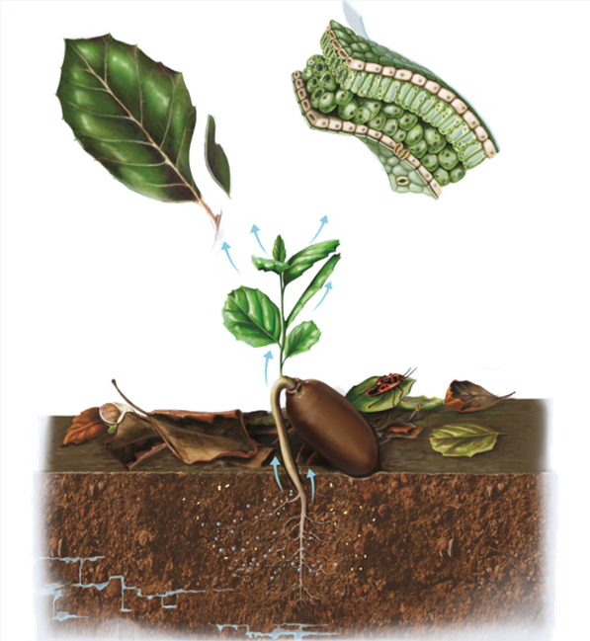
Tal como os animais as plantas também transpiram. A transpiração permite que a planta regule a quantidade de água no seu interior, garantindo hidratação e temperatura adequadas.
A transpiração ocorre durante o dia e durante a noite.
A transpiração bem como as restantes trocas gasosas são realizadas através dos estomas.

Slide 3
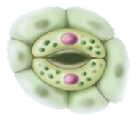
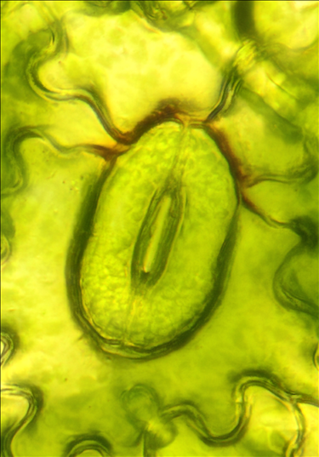
Os estomas são estruturas que estão localizadas na epiderme das folhas e caules verdes.
Células estomáticas
ou células-guarda
Ostíolo

Slide 4
Clica nas respostas corretas
A transpiração
a. ocorre apenas durante o dia.
b. permite à planta regular a quantidade de água no seu interior.
c. não implica trocas gasosas.
d. é prejudicial para a planta pois fica desidratada.
Os estomas
a. são constituídos por pigmentos fotossintéticos e ostíolo.
b. encontram-se na superfície da folha.
c. são aberturas permanentes para que ocorram trocas gasosas.
d. encontram-se apenas nas folhas.

Slide 6
Errado ☹
Tenta outra vez!
(clica aqui para voltares à questão)

Slide 7
Parabéns!
Acertaste ☺
(clica aqui para voltares à questão)

